Slide 1
DICŢIONAR ILUSTRAT ȘI EXPLICAT DE TERMENI SEMNIFICATIVI PENTRU DIVERSE TEXTE LITERARE
Tudor Laura, Liceul Teoretic Mihai Viteazul, Caracal

Slide 2
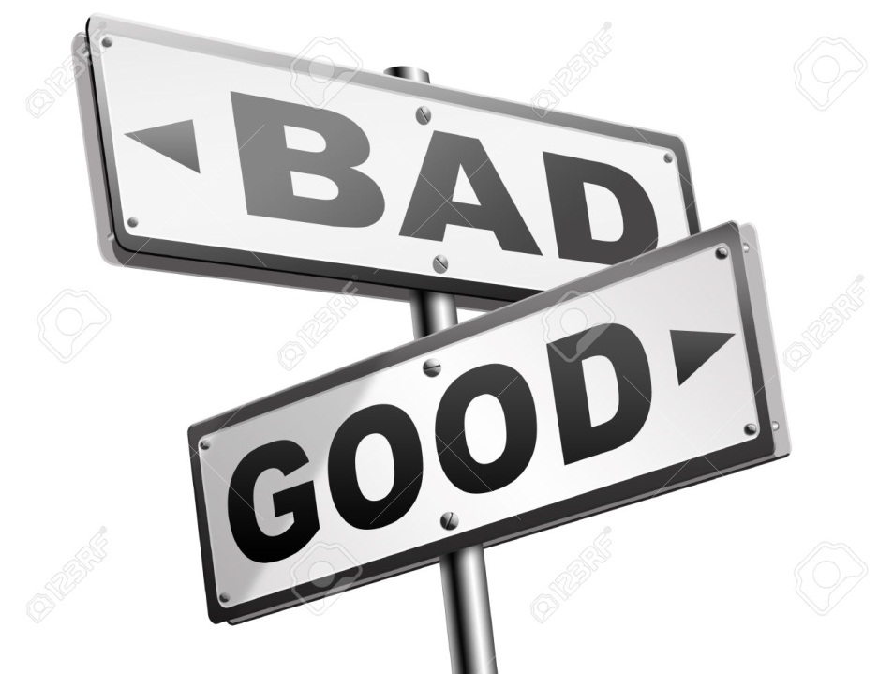
Pace
Putere
Tărie
Credință
Distractie
Energie
Filantropie
Independență
Onestitate
Împlinire
Perseverență
Siguranță
Umilință
Statut social
Adevăr
Bogăție
Claritate
Contribuție
Cunoştințe
Dragoste
Entuziasm
Flexibilitate
Abundență
Aventură
Câştig
Conexiune
Creativitate
Disciplină
Empatie
Fericire
Importană
Intimitate
Natură
Perfecțiune
Sănătate
Stabilitate
Tradiție
Acțiune
Bani
Abilitate
Confort

Slide 3
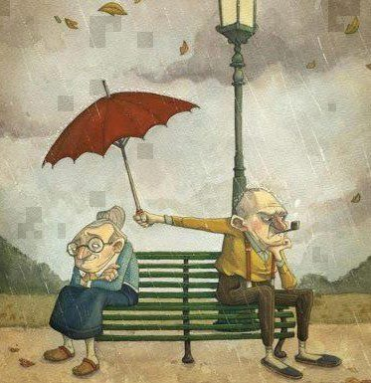
ALTRUISMUL
„Altruismul Otiliei este evident în scena în care aceasta care îi oferă pianul Auricăi, doar pentru că ea şi-l dorea,deşi nu ştia să cânte. Cred că Otilia este un personaj feminin al contrastelor, închide ca într-un yin şi yang generozitate şi egoism, exaltare şi melancolie, puritate şi frivolitate, naivitate şi simţ practic. De asemenea, consider că această valoare este şi motivul pentru care îl părăseşte pe Felix, şi anume că nu vrea să-i devină obstacol în calea devenirii sale. Mi se pare extrem de imortantă această valoare pentru că ajutându-i pe ceilalţi, cumva ne ajutăm pe noi, adică va veni momentul în care binele făcut ni se întoarce. Plus că te încarci cu multă bunătate şi energie pozitivă.” Otilia
„Altruismul, aş putea spune chiar filantropia lui Pascalopol sunt valorile care mi-au atras atenţia. În opinia mea, această latură a moşierului grec vine să compenseze diferenţa de vârstă dintre el şi Otilia. De fapt, cred că de aici începe şi drama lui sufletească. Îi oferă mereu cadouri, o răsfaţă cu plimbări, şi datorită ei, se bucură de un confort atât Felix, cât şi bătrânul Costache Giurgiuveanu.” Alin

Slide 4
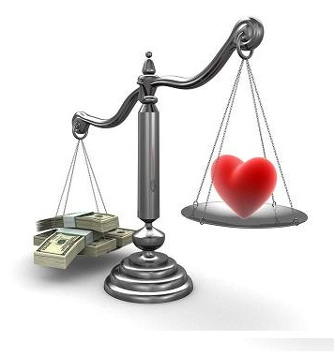
BOGĂŢIE în nuvela Moara cu noroc de Ioan Slavici şi în romanul Ion de Liviu Rebreanu
„Trei ani, numai trei ani să pot sta aici-îşi spuse Ghiţă- şi mă pun pe picioare, încât pot să lucrez cu zece calfe şi să le dau altora de cârpit”
Am pornit de la acest paragraf în motivarea valorii mele pentru a evidenţia ipocrizia oamenilor. Toată lumea îşi doreşte un confort financiar şi, aşa cum se vede, Ghiţă nu plecase cu gândul îmbogăţirii, el dorea doar să ofere un confort material familiei sale. Faptul că lucrurile au degenerat nu trebuie pus doar în spatele lui Ghiţă pentru că Ana nu a fost destul de matură şi curajoasă să se implice mai mult şi să gestioneze situaţia, ea se îngesuia mereu în spatele lui Ghiţă. Da, consider că bogăţia este o valoare a omului pe care, din ipocrizie, o evită.” Manuela
“Iubirea pământului l-a stăpânit de mic copil. Veşnic a pizmuit pe cei bogaţi şi veşnic s-a înarmat într-o hotărâre pătimaşă: Trebuie să aibă pământ mult, trebuie!”De atunci pământul i-a fost mai drag ca o mamă.”
“Ion acţionează ca un lucid erou stendhalian, concepând un plan urmărit cu perseverenţă, înscenând dragostea cu speranţa împlinirii unei patimi nepotolite. De aici se desprind structura morală a personajului, caracterul său simbolci, Ion fiin o metaforă a dramei pământului, în care factorul social nu trebuie separate de cel biologic”.(Al. Săndulescu, Introducere în opera lui Rebreanu)

Slide 5
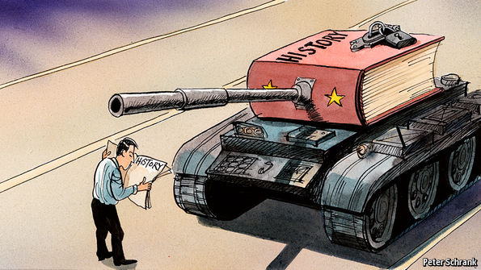
CONTROL
„Drama lui Moromete nu este de ordin economic, ci moral. Durerea lui Moromete vine întâi, dintr-un simţ înalt al paternităţii. Nu faptul de a-şi pierde o parte din pământ îl întunecă, ci ideea de a-şi pierde fiii şi liniştea, controlul, stăpânirea de sine care îl fac să privească existenţa ca pe un spectacol superior.” ( Eugen Simion, Scriitori români de azi)
„Imaginea aleasă mi s-a părut potrivită pentru controlul lui Moromete în faţa istoriei, a familiei şi a lui Jupuitu. Nu ştiu unde am citit că, daca te stăpâneşti, te controlezi pe tine, controlezi lumea.Cred că este foarte importantă, cea mai importantă este această valoare. Prin stăpânirea de sine si prin autocontrol, poţi controla situaţii si gestiona mai bine. În viaţă ai nevoie de această valoare pentru a reuşi. Exact aşa îl văd eu pe Moromete. Este modelul meu de bărbat, un om care ştie să se descurce, să-şi protejeze familia si să deţină control asupra celor din jur şi asupra lui. Scena cu Jupuitu este extraordinară, când funcţionarul făcea spectacol la el în curte ameninţându-l, iar el stătea liniştit şi fuma. De asemenea, controlul pe care îl avea asupra membrilor din familie este evident, toţi tăceau doar când intervenea el.” Loredana

Slide 6
DRAGOSTEA Siminei şi a lui Iorgovan în nuvela Pădureanca de Ioan Slavici
“Stiu că-mi esti dragă de mi s-au urât zilele.Nu tu alergi după mine , m-ai făcut pe mine să alerg după tine” Mi-a plăcut această frază, mi s-a părut actuală. Cea mai importantă valoare a mea este dragostea, dragostea pentru oameni, pentru aproape- noţiunea din Biblie-,dragostea pentru un bărbat sau o femeie. Cred că omul trebuie să-I iubească pe ceilalţi, să se iubească pe sine pentru o evoluţie sănătoasă în plan social. M-a uimit dragostea dintre Simina şi Iorgovan pentru că nu a fost una declarată sau discutată, ci una subînţeleasă. Este incredibil ce poate face un om din dragoste şi ce face dragostea din om.” Claudia
HĂRNICIA preotului Trandafir în nuvela Popa Tanda de Ioan Slavici
“Nu merge! grăi părintele Trandafir.” Începu a se face şi el om ca lumea, a se îngriji mai nainte de toate ,de binele casei sale şi îi râdea inima când vedea cum giur împregiur va creşte păpuşoiul.”
“Principala valoare pentru mine este hărnicia, iar în nuvela Popa Tanda această calitate este foarte bine evidenţiată. Preotul, prin hărnicia lui, dă un exemplu celorlalţi săteni şi înţelegem de aici că de fapt, nu vorba atinge mintea omului, ci mai de grabă fapta. Doar hărnicia lui i-a motivat şi îndreptat pe săteni. Cred că oricine este harnic, în orice domeniu, nu poate să dea niciodată greş niciodată. Dacă am fi mai harnici şi nu ne-am uita mereu în curtea vecinului, am realiza mai multe.”Alexandru
“Oamenii treceau pe lângă casa popii, clătinau din cap şi ziceau : “Popa e omul dracului!”
ÎNŢELEPCIUNEA bătrânei în nuvela Moara cu noroc de Ioan Slavici “-În ceas bun să fie -grăi bătrâna- şi gînd bun să ne dea Dumnezeu […] Simţeam eu că n-are să iasă bine: dar aşa le-a fost data...!”. Acestea sunt cuvintele care mi-au atras atenţia din nuvela Moara cu noroc de Ioan Slavici. Nu cred că un om poate trăi în viaţă fără înţelepciune deoarece această virtute te ajută să înţelegi mai bine ce ţi se întîmplă şi cum trebuie să reacţionezi. Înţelepciunea vine de obicei de la persoanele mature, în vârstă, care au trecut prin multe greutăţi, aşa cum este bătrâna din nuvelă. Un alt izvor al înţelepciunii este religia, din povestioare şi din psalmi reies multe exemple de viaţă.” Miruna

Slide 7
IRONIA în O scrisoare pierdută de I.L.Caragiale
„Scriitorul ironizează degradarea idealurilor, parvenitismul,cosmopolitismul,şovinismul, pretenţiile burgheziei române,care neavând o tradiţie, reliefează o preţiozitate, pe cât de vulgară, pe atât de ridicolă.”(Dicţionarul literaturii române de la origini pînă la 1900)
„Îmi amintesc de imaginea cu Michael Douglas şi Catherine Zeta-Jones pe care ne-aţi arătat-o pentru a ne evidenţia faptul că diferenţele de vârstă dintre soţi există, aşa cum au existat şi între Zoe Trahanache şi Zaharia. Această diferenţă nu am simţit-o în comedie ca în fotografie, probabil, datorită ironiei lui Caragiale. Nu căutai să acuzi, ci doar să te amuzi de personaje. Cred ca ironia este valoare principală a unui om pe care trebuie să o aibă şi să o înţeleagă, deoarece, datorită acestei valori poţi vedea dintr-o perspectivă mai frumoasă lucrurile rele care ţi se întâmplă. La fel cum făcea haz de necaz Nică în Amintiri din copilărie de Ion Creangă. La Creangă şi la Caragiale, nu mai simţi că înveţi la o materie, ci că treci prin viaţă cu adevărat.” Mădălina

Slide 8
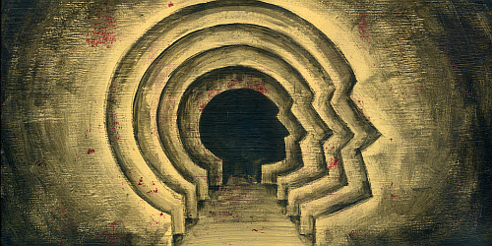
LUCIDITATE în romanul Ultima noapte de dragoste, ultima noapte de război de Camil Petrescu
„În romanul Ultima noapte de dragoste, ultima noapte de război văd un Don Quijote al lucidităţii. Într-o lume deprinsă a închide ochii,acceptând minciuna, ticăloşia ca pe un dar imuabil, necomplicându-şi existenţa cu întrebări care nu aduc niciun profit, ba chiar dimpotrivă, Ştefan Gheorghidiu ridică spada cugetării nedomolite, despicând tenebrele înăbuşitoare, sforţându-se să işte adevărul, oricât ar fi el de dureros.”(Dumitru Micu, Ultima noapte de dragoste, ultima noapte de război)

Slide 9
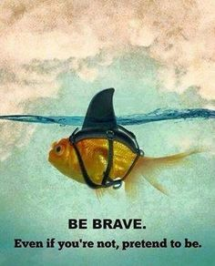
PACEA din sufletul lui Mihu în nuvela Gura satului de Ioan Slavici
“ Fragmentul care m-a impresionat şi care m-a făcut să mă gândesc la o valoare a fost : “Mie nu-mi porunceşte nimeni, numai eu ştiu cât amar am răbdat.” în nuvela Gura satului de Ioan Slavici. Părerea mea este că pacea interioară este o valoare indispensabilă pentru echilibrul sufletesc al omului. Deşi la început Mihu îşi certa soţia pentru că lua în seamă emoţiile, mofturile de adolescentă ale Martei, la sfârşit a ajuns şi el la aceeaşi concluzie şi a lăsat-o pe Marta să se mărite cu Miron ciobanul.Cred că a făcut acest lucru pentru a se simţi împăcat cu sine şi satisfăcut că a făcut ce trebuie pentru fericirea fetei sale şi armonia din familie. Trebuie ţiunut cont de faptul că pacea sufletească , această valoare a fost mai importantă decât gura satului, vorbele răutăcioase ale consătenilor.” Irina
TĂRIE în cazul lui George Demetru Ladima în romanul Patul lui Procust de Camil Petrescu
„ Pentru exemplificare am găsit următoarele fraze: “Loviturile din urmă găsesc locul amorţit. Chiar dacă sunt mai tari sunt simţite ca prin pâslă…ca întâmplate altora.”Cui nu I s-a întâmplat vreodată să se simtă aşa? Cea mai importantă în viaţă este tăria, să ai un caracter şi o personalitate puternice, să nu vadă cei din jur că te pot doborî uşor. Ladima a fost pentru mine un exemplu în acest sens. Deşi şi-a fat seama târziu de situaţia ridicolă în care a fost pus, de umilinţa pe care a îndurat-o, a dat dovadă de tărie pentru că a ieşit demn din toată povestea cu Emilia.” Ana-Maria

Slide 10
BIBLIOGRAFIE :
Slavici, Ioan, Opere. I.Nuvele, Editura Univers Enciclopedic, Bucureşti, 2001
Vighi, Daniel, Onoarea şi onorariul, Editura Cartea Românească, Bucureşti, 2007
Simion, Eugen, Scriitori români de azi, Editura Cartea românească, Bucureşti, 1976
Dicţionarul literaturii române de la origini pînă la 1900, Editura Academiei Române, Bucureşti, 2002
Săndulescu,Al., Introducere în opera lui Liviu Rebreanu, Bucureşti, 1976
Pamfil, Alina, Didactica literaturii. Reorientări, Editura Art, Bucureşti, 2016

